Slide 1
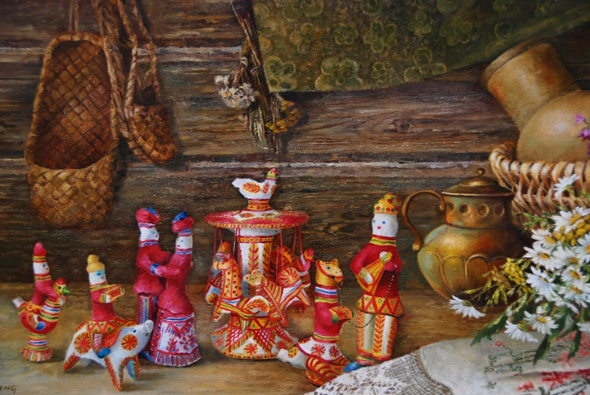
Муниципальное бюджетное учреждение дополнительного образования «Центр детского творчества» Арзгирского района, Ставропольского края
МАСТЕР-КЛАСС ПО ТЕМЕ:
«ТЕХНОЛОГИЯ ИЗГОТОВЛЕНИЯ
ФИЛИМОНОВСКОЙ ИГРУШКИ»
2020ГОД

Slide 2
Любовь Алексеевна Польченко,
педагог дополнительного образования
Высшей квалификационной
категории

Slide 3
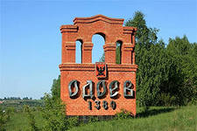
ИЗ ИСТОРИИ ФИЛИМОНОВСКОЙ ИГРУШКИ
Деревня Филимоново, Одоевского района Тульской области – знаменитый центр
производства игрушек

Slide 4
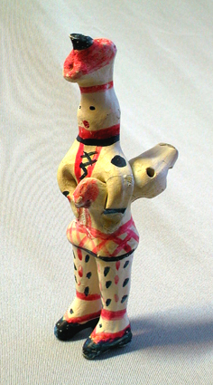
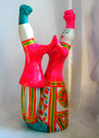
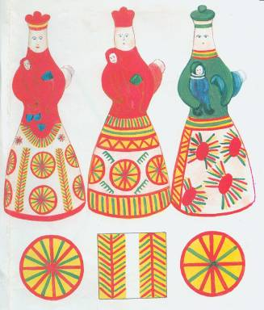
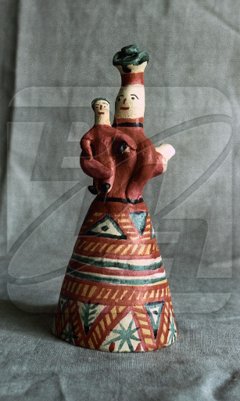
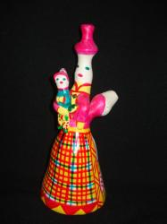
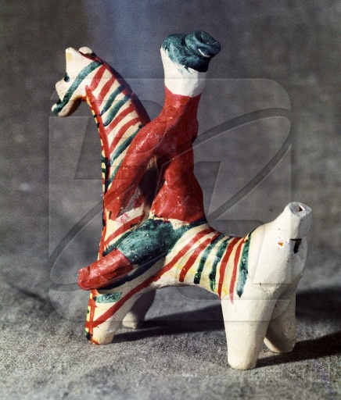
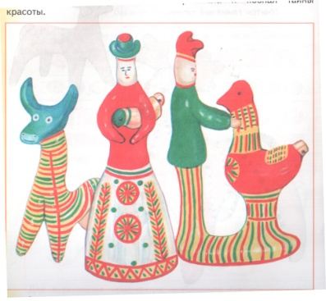
ОСНОВНЫЕ СЮЖЕТЫ ФИЛИМОНОВА
Крестьянки, барыни, солдаты, наездники, танцующие пары.

Slide 5
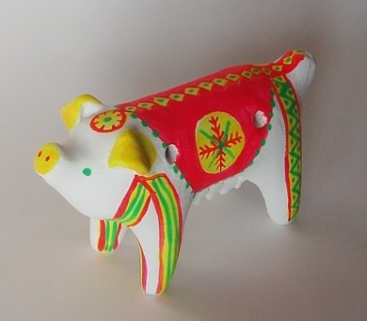
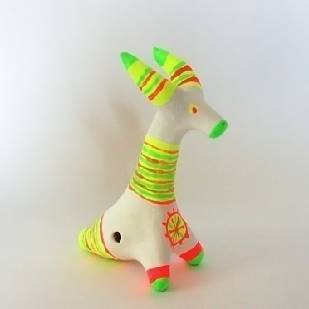
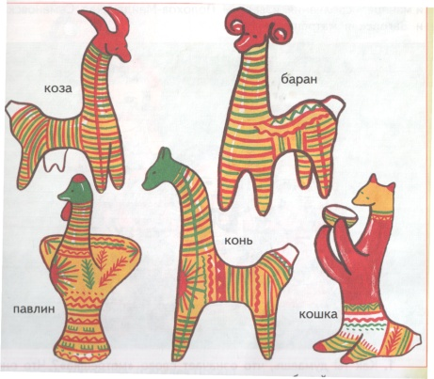
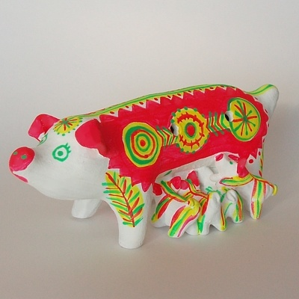
ЖИВОТНЫЕ

Slide 6
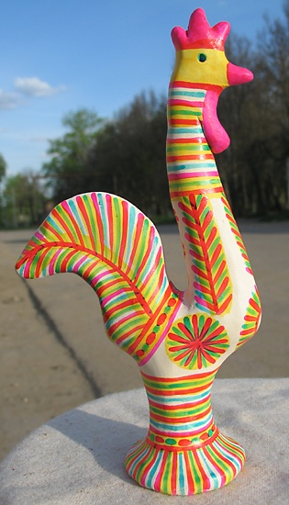
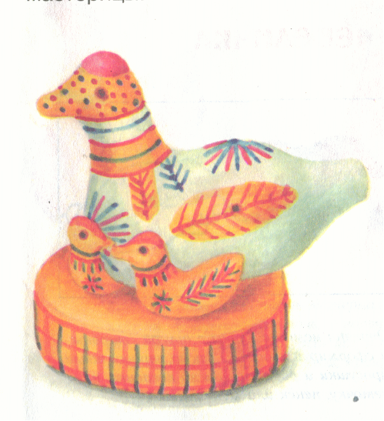
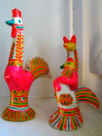
ПТИЦЫ

Slide 7
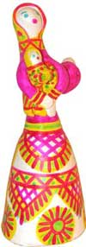
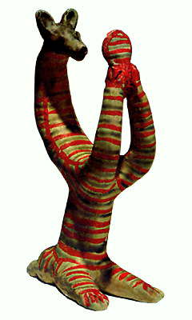
У филимоновских игрушек вытянуты пропорции, мягкие очертания формы, они выглядят стройными, изящными.

Slide 8
ОСНОВНЫЕ ОБРАЗЫ: ЖЕНСКАЯ ГЛИНЯНАЯ ФИГУРКА
Этот образ - продолжение рода всего живого. Фигурка женщины олицетворяет великую богиню «Природу». Весна, Берегиня, Мать-кормилица, Лада, Купава, Доможириха – вот имена и смыслы, которыми народ наделял глиняную фигурку женщины.

Slide 9
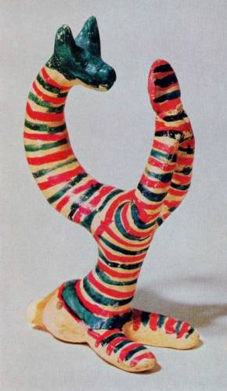
ЖИВОТНЫЕ
Корова -
символизирует плодородие, могущество и бодрую силу.
Олень –
символ удачного и счастливого брака, тепла и плодородия.
Медведь – один из главных персонажей народных сказок. Это символ могущества. Медведь предвещает пробуждение природы

Slide 10
ПТИЦЫ
Птицы. Это вестники богини Матери земли. Они обязательные спутники женских изображений. Птицы – знаки воскресения природы, пробуждения земли, рассвета, хорошего урожая, счастливой семьи.

Slide 11
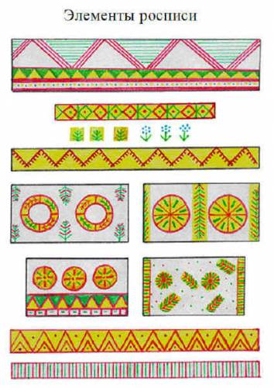
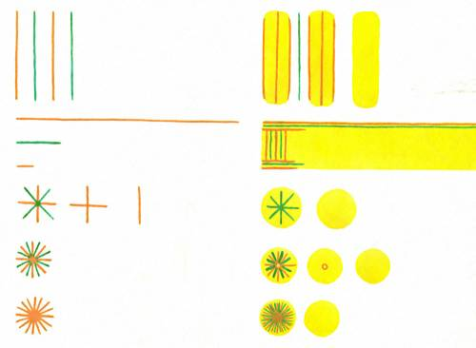
ЭЛЕМЕНТЫ РОСПИСИ

Slide 12
РОСПИСЬ ИГРУШКИ
Сначала желтым цветом рисуют полоски и пятна
Затем обводят красным
Затем зеленым, реже синим, фиолетовым.

Slide 13
ДРЕВНИЕ СИМВОЛЫ В РОСПИСИ

Slide 14
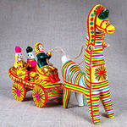
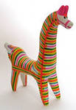
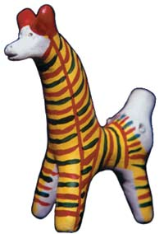
ФИЛИМОНОВСКИЙ КОНЬ
Конь – слуга Солнца. В языческой Руси конь был очень важным символом в магии плодородия. Он символизировал как культ солнца, так и культ воды. Древние славяне считали, что впряженный конь возил по небу бога-солнца и приносил людям его благодать.

Slide 15
ТЕХНОЛОГИЯ ИЗГОТОВЛЕНИЯ ИГРУШКИ « КОНЬ»
ЛЕПКА
ГРУНТОВКА

Slide 16
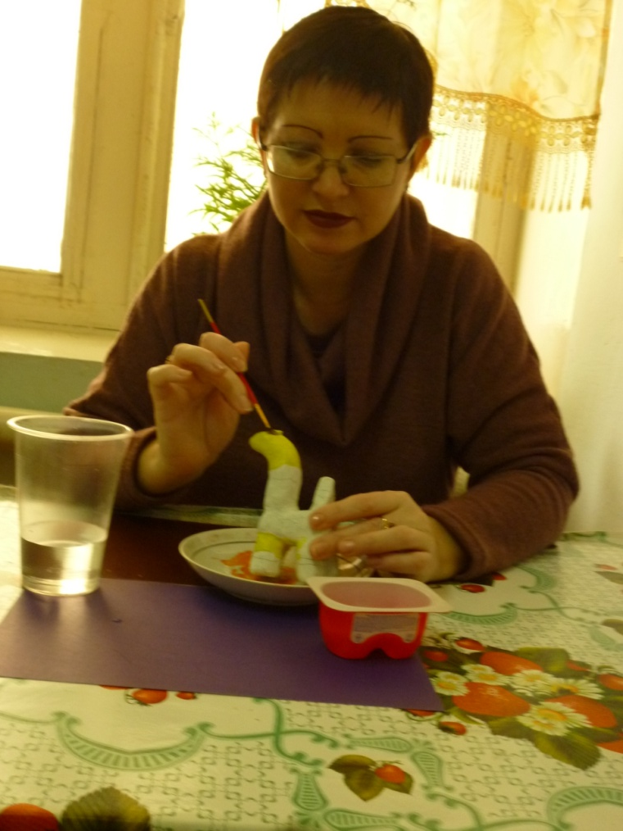
РОСПИСЬ
ЛАКИРОВАНИЕ

Slide 17
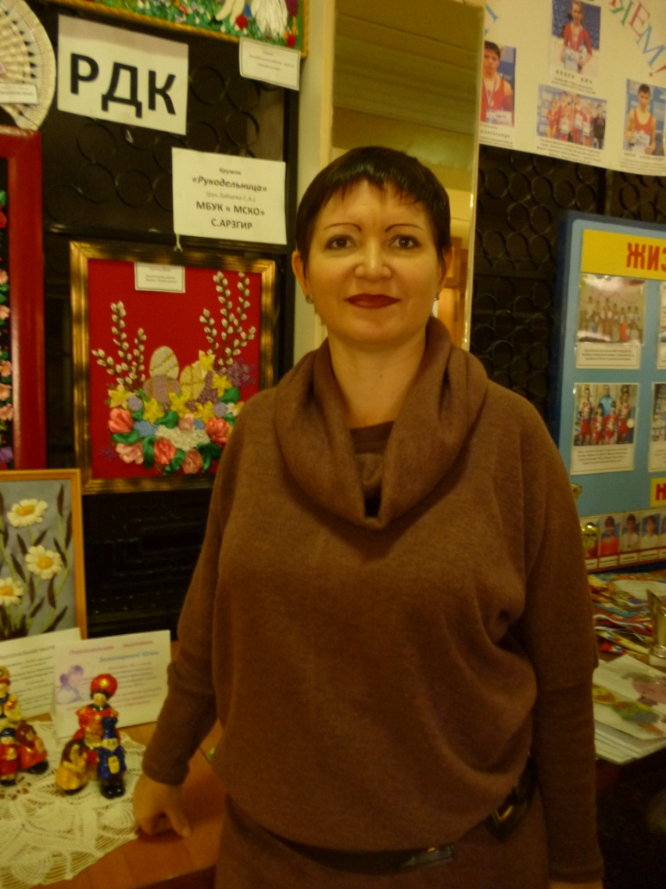
СПАСИБО ЗА ВНИМАНИЕ

